Slide 1
지중 송전 시스템
박지인

Slide 2
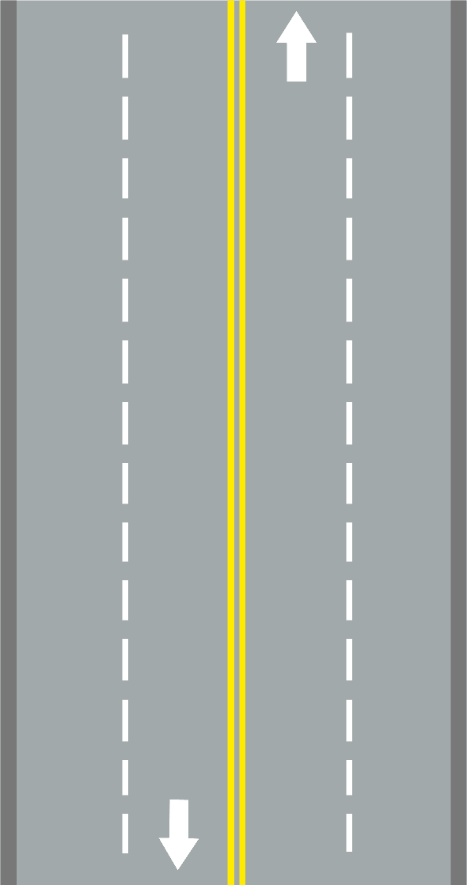
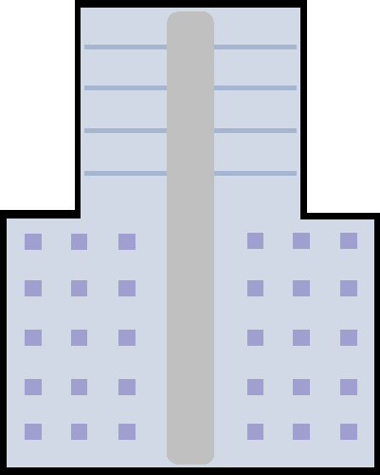


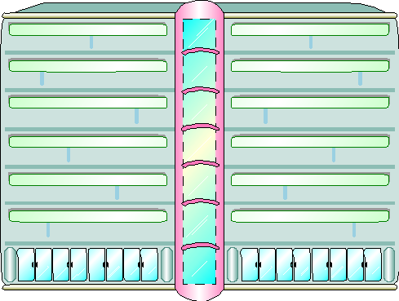

지중케이블 도입 배경
지중케이블

Slide 3
지중 케이블의 구조
도체
절연부
보호부

Slide 4
도체
기본적 특성 5가지
보호부
시스
절연체
도전율 양호
케이블 강도, 가요성 양호
사용시 안정
도체형태로 쉽게 가공
경비저렴, 공급 안정
도체
돌아가기

Slide 5
절연체
보호부
파괴전압 높고 절연성능 안정
유전손실 적을것
절연 저항 양호
내트리잉,내코로나성 우수
가요성,내마찰성 우수
시스
절연체
도체
돌아가기

Slide 6
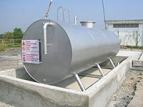
보호부
케이블의 금속 시스
절연체 보호, 절연유 압력 견딜것, 습기 침입 저지 귀로,전기적 차폐 특성 우수
알루미늄 주로 사용
보호층 재료
화학적 변화 최소화 목적 , PVC,PE사용
절연성능GOOD, 장기간 안정
내수성,내약품성 우수, 화학적 안정
내후성,내노화성 우수
내마모성, 내굴곡성 우수

Slide 7
감사합니다.

